Slide 1
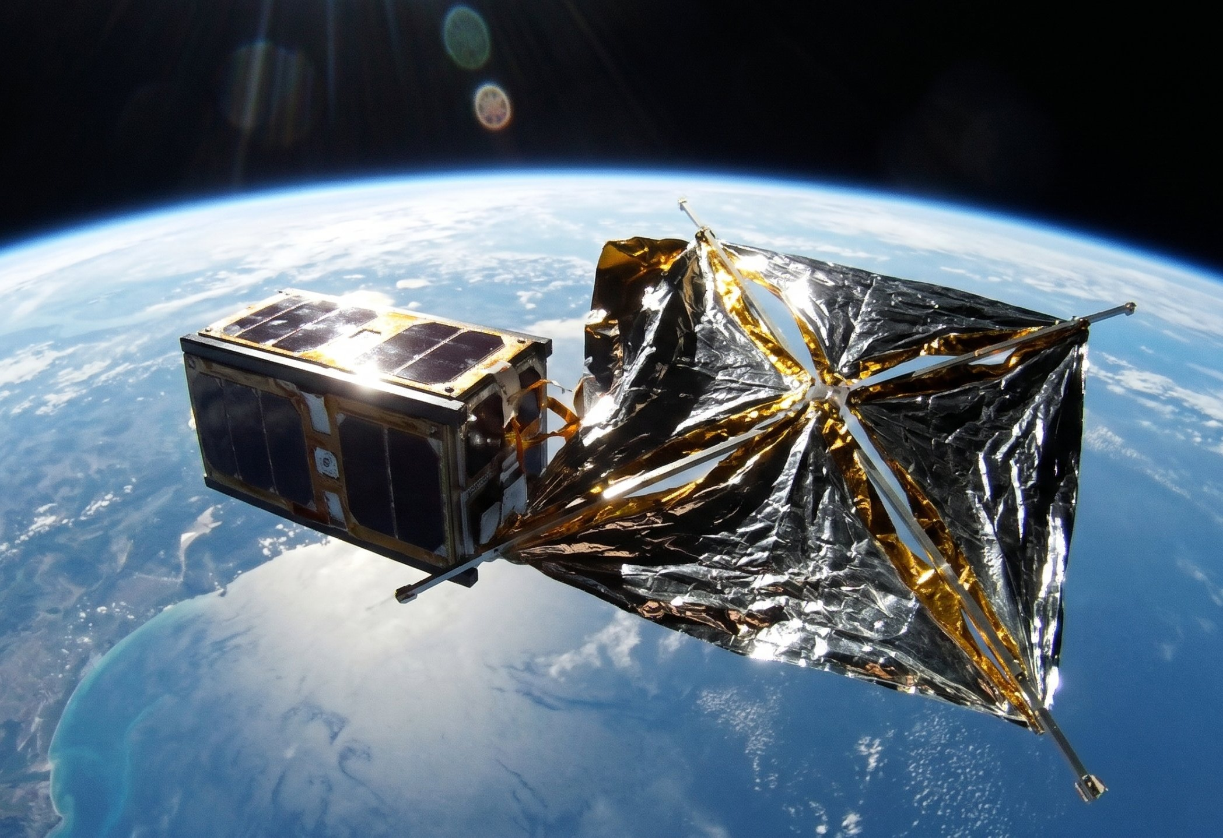

Slide 2

دانشگاه آزاد اسلامی — واحد علوم و تحقیقات
دانشکده‌ی مهندسی هوافضا — گرایش دینامیک پرواز و کنترل
محاسبات طراحی و اجرای روش فناوری ماهواره کوچک برای دفع غیرفعال استیج‌های جدایشی فضاپیما در مدار انتقال زمین ثابت
دفع غیرفعال مداری
بادبان پسا
استیج جدایشی جی‌تی‌او
استاد مشاور
دکتر امیرحسین هاشمیان
استاد راهنما
دکتر علی محمودی
نگارش
محمد حدادی
پاییز ۱۴۰۵

Slide 3



بیان مسئله
دینامیک بلندمدت مدار بیضوی
بادبان پسا: راه‌حل غیرفعال
استیج جدایشی جی‌تی‌او
پسا در حضیض انرژی را کم می‌کند؛ اختلالات ماه و خورشید در کل مدار جمع می‌شوند
عمر مداری به هندسه‌ی ورود وابسته است و توزیعی است، نه یک عدد
سطح بازشونده پس از جدایش مستقر می‌شود و نسبت سطح به جرم را افزایش می‌دهد
بی‌نیاز از سوخت و فرمان‌دهی؛ مناسب برای استیج بی‌مأموریت
پس از جدایش ماهواره در مدار انتقال زمین‌ثابت باقی می‌ماند؛ حضیض نزدیک ۲۵۰ کیلومتر
جرم بالا و نسبت سطح به جرم پایین ⇒ دفع طبیعی بسیار کند
پرسش اصلی پژوهش
خلأ پژوهشی
آیا بادبان پسای ایده‌آل می‌تواند در برابر تغییرات هندسه‌ی ورود و عدم‌قطعیت پارامترهای جوی، دفع استیج جی‌تی‌او را در مهلت ۲۵ ساله تضمین کند؟
بیشتر مطالعات بادبان پسا روی مدار پایین زمین‌اند و بیشتر مطالعات جی‌تی‌او بادبان را وارد مدل نمی‌کنند؛ نتیجه هم با یک مساحت منفرد بیان می‌شود و دامنه‌ی عدم‌قطعیت گزارش نمی‌گردد.
۳ / ۲۱
دفاع از پایان‌نامه کارشناسی ارشد مهندسی هوافضا | محمد حدادی

Slide 4
اهمیت و ضرورت پژوهش
کران تصمیم‌گیری
نیاز به طراحی سامانه‌ی دفع
مسئله‌ی پایداری مداری
مساحت اسمی کافی نیست؛ استقرار، پایداری شکل و محیط جوی هم تعیین‌کننده‌اند
گزارش یک عدد منفرد، تصمیم را ساده اما شکننده می‌کند
بادبان بزرگ‌تر: جرم، حجم ذخیره‌سازی و ریسک استقرار بیشتر
بادبان کوچک‌تر: ممکن است مهلت ۲۵ ساله را برآورده نکند
هر جسم باقی‌مانده در مدار، ظرفیت محدود محیط مداری را مصرف می‌کند
احتمال برخورد با ماهواره‌های فعال و اجسام دیگر
لزوم مدل کامل نیروها
ضرورت روش‌شناختی
الزامات مقرراتی
اختلالات ماه و خورشید در مقیاس چندساله انباشته می‌شوند
فشار تابش خورشیدی با افزایش سطح بادبان تشدید می‌شود
زنجیره‌ای قابل بازتولید از ورودی تا نتیجه
مدل کامل برای پاسخ نهایی، مدل ساده برای غربالگری
ایزو ۲۴۱۱۳ و رهنمودهای آی‌ای‌دی‌سی، دفع پس از مأموریت را الزام می‌دانند
مهلت ۲۵ ساله یک معیار تصمیم است، نه عددی مستقل از مدل
۴ / ۲۱
دفاع از پایان‌نامه کارشناسی ارشد مهندسی هوافضا | محمد حدادی

Slide 5
اهداف پژوهش
هدف اصلی
ارزیابی کمّی امکان دفع غیرفعال استیج‌های جدایشی جی‌تی‌او با بادبان پسا و تعیین محدوده‌ی مساحتی که در یک مجموعه‌ی نماینده از هندسه‌های ورود، معیار ۲۵ ساله را برآورده می‌کند.
اهداف جزئی
طراحی
۳
خروجی
۲
۴
۱
عدم‌قطعیت
مدل‌سازی
مساحت لازم
تعیین مساحت بادبان لازم و شناسایی هندسه‌هایی که با مساحت پایه منطبق نمی‌شوند
عمر طبیعی
تعیین عمر طبیعی استیج برای طیفی از آرگومان حضیض و طول گره‌ی صعودی
تحلیل حساسیت
بررسی حساسیت نسبت به ارتفاع حضیض، ضریب پسا، چگالی جو، زمان استقرار و نگرش مؤثر بادبان
مدل دوگانه
ساخت مدل کامل نیروها (J2، پسا، ماه، خورشید، فشار تابش) و مدل میانگین‌گیری فقط‌پسا و کمّی‌سازی اختلاف آن‌ها
۵ / ۲۱
دفاع از پایان‌نامه کارشناسی ارشد مهندسی هوافضا | محمد حدادی

Slide 6



فرضیه‌های پژوهش
مدل مفهومی پژوهش
نیروهای محیطی
⟵
بادبان پسا
⟵
استیج جدایشی
فرضیه‌ی اصلی
مدل کامل نیروها برآورد متفاوت و از نظر طراحی معناداری از عمر مداری ارائه می‌کند؛ بادبان پسا عمر را کاهش می‌دهد، اما مساحت لازم به هندسه‌ی ورود و شرایط محیطی وابسته است.
نایکنواختی عمر نسبت به هندسه
عمر طبیعی با حضیض ۲۵۰ کیلومتر در برابر تغییرات ω و Ω یکنواخت نیست و بخشی از هندسه‌ها در مهلت ۲۵ ساله منطبق نمی‌شوند
سهم اختلالات لونیسولار
حذف ماه، خورشید و فشار تابش خورشیدی در برخی هندسه‌ها عمر مداری را به‌طور معنادار بیش‌برآورد می‌کند
H1
H2
اثر مساحت بادبان
افزایش مساحت احتمال انطباق را بالا می‌برد، اما این رابطه الزاماً یکنواخت نیست و نواحی شکست باید شناسایی شوند
حساسیت به پارامترها
مساحت لازم نسبت به ضریب پسا و چگالی جو بیش از زمان استقرار و ارتفاع حضیض اولیه حساس است
H3
H4
۶ / ۲۱
دفاع از پایان‌نامه کارشناسی ارشد مهندسی هوافضا | محمد حدادی

Slide 7
تعریف مفهومی و عملیاتی متغیرها
تعریف عملیاتی
تعریف مفهومی
متغیر
جرم پایه ۲۰۰۰ کیلوگرم، حضیض ۲۵۰ کیلومتر، اوج ۳۵٬۷۸۶ کیلومتر، میل ۲۷ درجه
مداری بیضوی با اوج نزدیک به ارتفاع زمین‌ثابت و حضیض معمولاً در چندصد کیلومتری سطح زمین؛ استیج الزاماً مانور مداری انجام نمی‌دهد
جی‌تی‌او و استیج جدایشی
مساحت هندسی بر حسب مترمربع؛ ضریب بازشدگی ۱ (نگرش ایده‌آل) و ۰٫۵ (چرخش آشفته)
سطح بازشونده‌ای که سطح مؤثر جسم در برابر جریان رقیق جو را افزایش می‌دهد و شتاب پسا را بالا می‌برد
بادبان پسا
زمان نخستین رسیدن ارتفاع حضیض به ۱۲۰ کیلومتر؛ اگر رخ ندهد، «بیش از ۲۵ سال»
فاصله‌ی زمانی میان آغاز تحلیل و نخستین رسیدن جسم به معیار ورود مجدد تعریف‌شده در پژوهش
عمر مداری
۰٫۰۰۶۴ بدون بادبان و ۰٫۰۷۵۵ مترمربع بر کیلوگرم با بادبان ۱۴۰ مترمربعی
نسبت سطح مؤثر کل جسم به جرم کل استیج و بادبان؛ تعیین‌کننده‌ی شتاب پسا و فشار تابش خورشیدی
نسبت سطح به جرم
کمیت واسط
خروجی اصلی
متغیر طراحی
متغیر مستقل (ورودی)
۷ / ۲۱
دفاع از پایان‌نامه کارشناسی ارشد مهندسی هوافضا | محمد حدادی

Slide 8

روش پژوهش: نوع پژوهش و طرح اجرا
از نظر هدف
از نظر روش
مدل A (مرجع)
مدل B (مقایسه‌ای)
کاربردی — ارزیابی امکان‌سنجی دفع غیرفعال
شبیه‌سازی عددی با دو مدل نیرو
انتگرال‌گیری کامل: J2، پسا، ماه، خورشید، فشار تابش
میانگین‌گیری مداری فقط با پسا — مدل غربالگری
جامعه، نمونه و طرح نمونه‌برداری
۱۶
شانزده هندسه‌ی ورود با نمونه‌برداری لاتین ابرمکعبی در فضای (ω, Ω) و بذر ۴۲ انتخاب شد؛ هر یک از شانزده زیربازه‌ی ω و Ω دقیقاً یک نقطه را در بر دارد.
برای هر هندسه، عمر بدون بادبان و با بادبان ۱۴۰ مترمربعی محاسبه و برای هندسه‌های غیرمنطبق، جاروب مساحت ۴۰ تا ۴۰۰ مترمربع اجرا شد.
هندسه‌ی ورود نمونه‌برداری‌شده
نمونه‌برداری لاتین ابرمکعبی، بذر ۴۲
۱۵
اجرای تحلیل حساسیت یک‌به‌یک
تغییر تنها یک پارامتر در هر اجرا
۸ / ۲۱
دفاع از پایان‌نامه کارشناسی ارشد مهندسی هوافضا | محمد حدادی

Slide 9
روش پژوهش: ابزارها و اعتبارسنجی
ابزارهای گردآوری و مدل
راستی‌آزمایی (هشت آزمون، همگی «گذر»)
پایتون ۳٫۱۳ + NumPy / SciPy
پایستگی انرژی و تکانه‌ی زاویه‌ای در ۱۰ مدار
انتگرال‌گیر تطبیقی DOP853، تلرانس نسبی ۱۰⁻⁹
پیش‌روی گره با اثر پهن‌شدگی زمین (اختلاف ۰٫۵۴٪)
مدل جو نمایی و NRLMSIS 2.0 (pymsis)
زمان عبور از حضیض: بیشینه خطا ۸٫۴ میلی‌ثانیه
موقعیت خورشید و ماه: الگوریتم میوس
همگرایی تلرانس، تکرارپذیری و بازتولید سه حالت مرجع
حکم انطباق ۲۵ ساله
⟵
رخداد ورود ۱۲۰ کیلومتر
⟵
مدل جو
⟵
انتگرال‌گیری DOP853
⟵
هندسه‌ی ورود
سنجش مدل جو
اعتبارسنجی با داده‌ی پروازی
بازتولیدپذیری
مدل نمایی چگالی را ۱٫۲۹ تا ۲٫۹۵ برابر بیش‌برآورد می‌کند؛ جهت خطا بر عمر یکنواخت نیست
مأموریت ALE-1: ترتیب بزرگی درست بازتولید شد، ولی مدل ۱٫۶ تا ۲٫۱ برابر سریع‌تر از واقعیت است
کد مرجع پایتون در ضمیمه‌ی پایان‌نامه؛ هر عدد به یک اجرای مشخص قابل ردیابی است
۹ / ۲۱
دفاع از پایان‌نامه کارشناسی ارشد مهندسی هوافضا | محمد حدادی

Slide 10
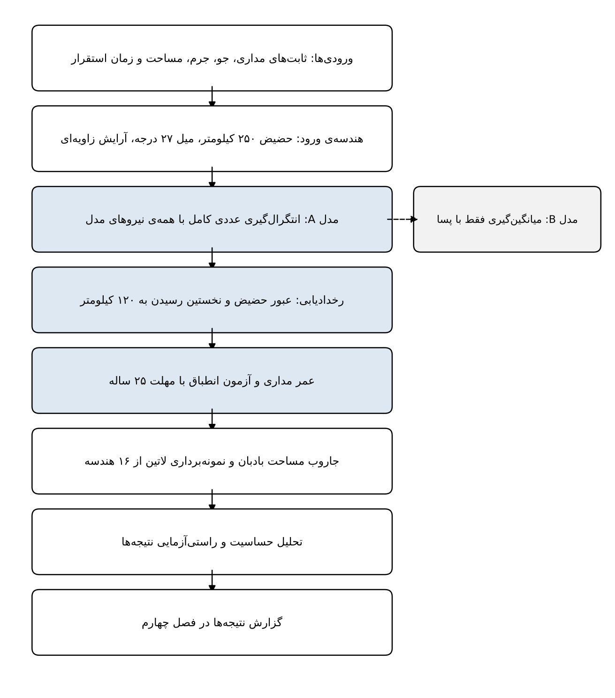
مدل‌های عددی: مقایسه‌ی مدل A و مدل B
مدل A — انتگرال‌گیری عددی کامل (مرجع)
مدل B — میانگین‌گیری مداری فقط‌پسا
گرانش مرکزی زمین + جمله‌ی پهن‌شدگی J2
فقط پسای جوی؛ حذف J2، ماه، خورشید و فشار تابش
پسای جوی با سرعت نسبی نسبت به جوی همراه زمین
میانگین‌گیری وزنی در زمان روی یک دور کامل
اختلال جرم سوم: ماه و خورشید
انتگرال‌گیری رانگ–کوتای مرتبه‌ی چهار
فشار تابش خورشیدی با مدل سایه‌ی استوانه‌ای
مستقل از ω و Ω ⇒ یک عدد واحد برای هر مساحت
دستگاه اینرسی زمین‌مرکز · رخداد‌یابی حضیض و شعاعی
نقش: معیار مقایسه و مدل غربالگری
چرا هر دو مدل لازم است؟
اگر اختلالات ماه، خورشید و فشار تابش ناچیز باشند، مدل کامل و مدل فقط‌پسا باید نتیجه‌ی نزدیک بدهند. اختلاف زیاد یعنی ساده‌سازی فقط‌پسا برای این کلاس استیج معتبر نیست و مدل کامل ضرورت دارد.
شکل ۳-۱: جریان کلی روش، از ورودی‌های مدل تا گزارش نتیجه‌ها
۱۰ / ۲۱
دفاع از پایان‌نامه کارشناسی ارشد مهندسی هوافضا | محمد حدادی

Slide 11
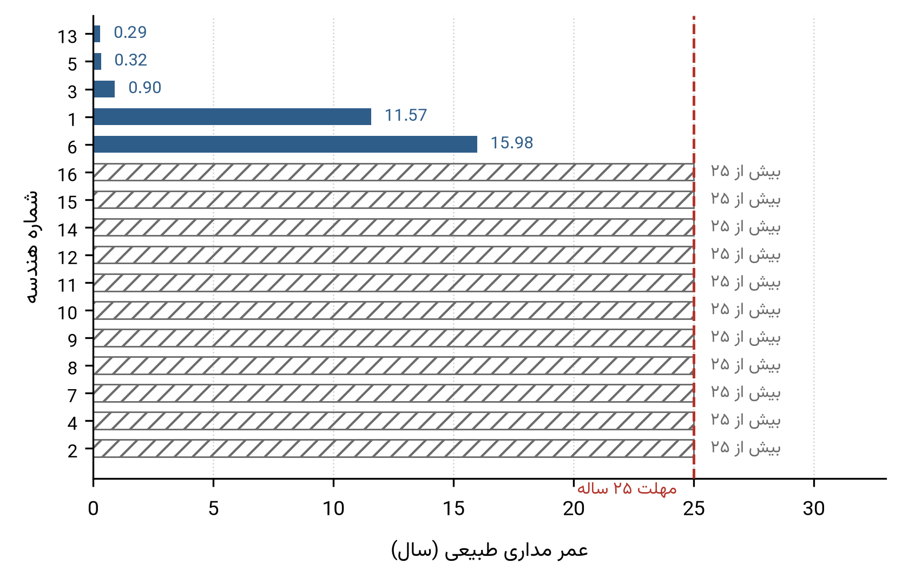

فرضیه‌ی اول: نایکنواختی عمر نسبت به هندسه‌ی ورود
۵ از ۱۶
۵۵ برابر
هندسه بدون بادبان منطبق
کسر انطباق ۳۱٫۳ درصد
دامنه‌ی تغییر عمر
از ۰٫۲۹ تا ۱۵٫۹۸ سال
۶۸٫۸٪
دوگانه
هندسه‌های غیرمنطبق
بیش از ۲۵ سال بدون ورود
توزیع دورشته‌ای عمر
یا زیر ۱۶ سال، یا بیش از ۲۵ سال
شکل ۴-۱: عمر طبیعی شانزده هندسه‌ی ورود بدون بادبان؛ میله‌های هاشورخورده حالت‌هایی هستند که در ۲۵ سال به ۱۲۰ کیلومتر نرسیده‌اند
حکم فرضیه‌ی اول: تأیید
عمر طبیعی استیج در برابر هندسه‌ی ورود یکنواخت نیست؛ دامنه‌ی تغییر بیش از ۵۵ برابر است و ۶۸٫۸ درصد هندسه‌ها در مهلت ۲۵ ساله منطبق نمی‌شوند. شرط اعتبار: کسر ۳۱٫۳ درصد به مدل جو وابسته است، اما خودِ نایکنواختی در همه‌ی اجراها دیده می‌شود.
هیچ حالتی نزدیک مرز ۲۵ سال وجود ندارد؛ نزدیک‌ترین حالت منطبق ۱۵٫۹۸ سال است.
۱۱ / ۲۱
دفاع از پایان‌نامه کارشناسی ارشد مهندسی هوافضا | محمد حدادی

Slide 12
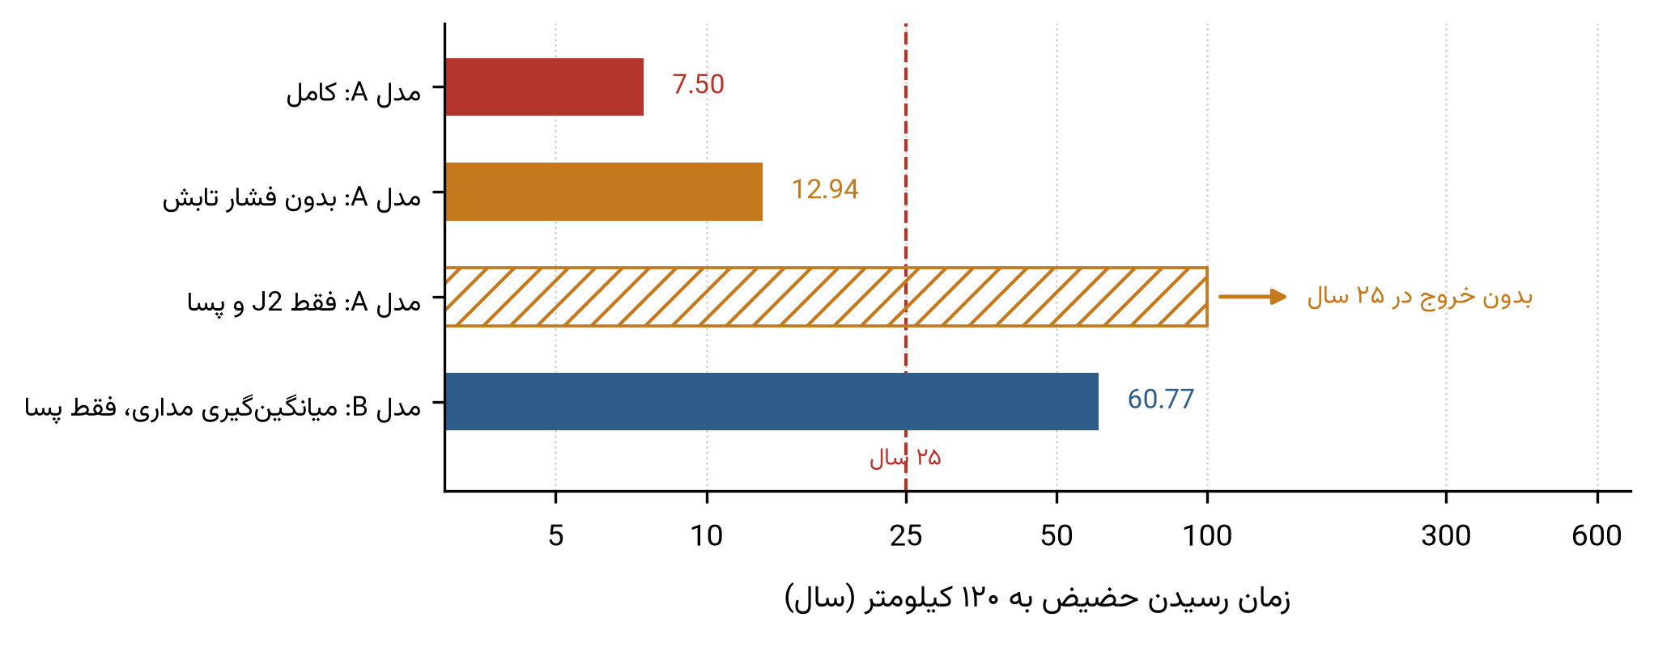
فرضیه‌ی دوم: سهم ماه، خورشید و فشار تابش
نسبت
سال
نیروهای منظورشده
پیکربندی مدل
۸٫۱۱
۶۰٫۷۷
فقط پسا
مدل B: میانگین‌گیری مداری
۸٫۰۶
۶۰٫۳۶
بدون ماه، خورشید و فشار تابش
مدل A: عددی با J2 و پسا
۱٫۷۳
۱۲٫۹۴
افزوده شدن اختلال جرم سوم
مدل A: عددی + ماه و خورشید
۱٫۰۰
۷٫۴۹
همه‌ی نیروها
مدل A: عددی کامل (مرجع)
شکل ۴-۲: زمان رسیدن به ۱۲۰ کیلومتر در چهار پیکربندی مدل (حالت بدون بادبان با ω = ۰ و Ω = ۰)؛ محور عمودی لگاریتمی
۴٫۶۶ برابر
۱٫۷۳ برابر
حکم: تأیید
حذف اختلالات، عمر را ۸٫۰۶ برابر بیش‌برآورد می‌کند — به‌اندازه‌ای که حکم انطباق را در ۵ هندسه از ۱۶ هندسه وارونه می‌کند.
اثر ماه و خورشید
کاهش عمر از ۶۰٫۳۶ به ۱۲٫۹۴ سال
اثر فشار تابش خورشیدی
کاهش عمر از ۱۲٫۹۴ به ۷٫۴۹ سال
۱۲ / ۲۱
دفاع از پایان‌نامه کارشناسی ارشد مهندسی هوافضا | محمد حدادی

Slide 13
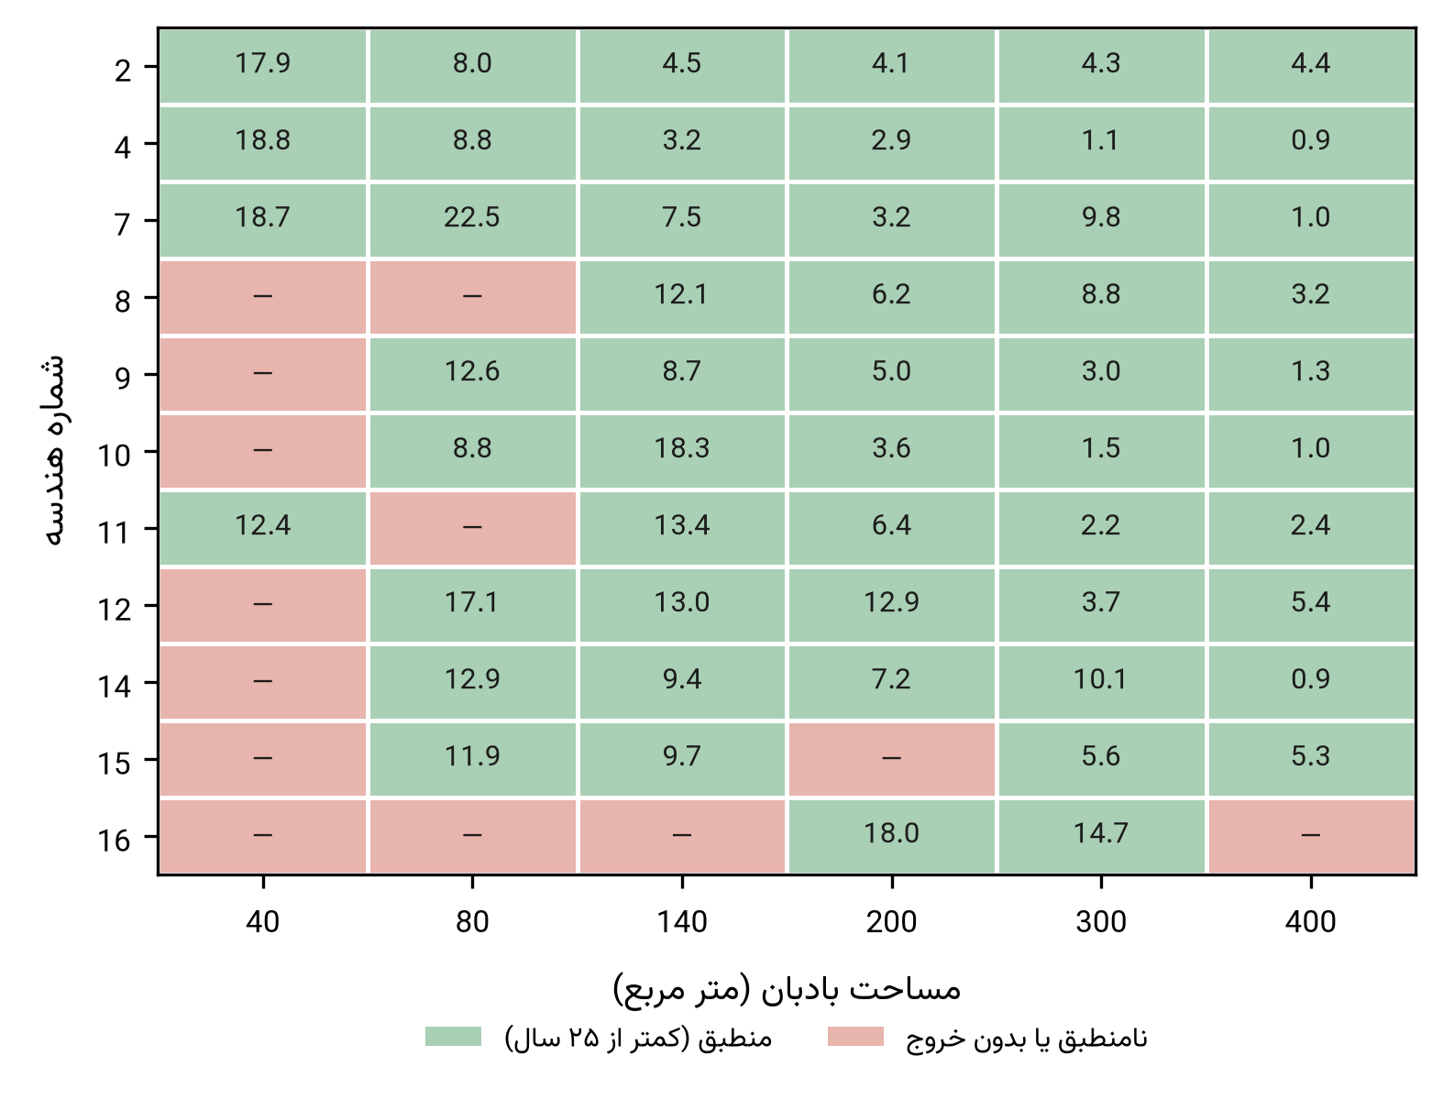

فرضیه‌ی سوم: مساحت بادبان و انطباق با مهلت ۲۵ ساله
۹
۱۳
۱۵
۱۶
۴۰ مترمربع
۵۶٫۳٪ انطباق
۸۰ مترمربع
۸۱٫۳٪ انطباق
۱۴۰ مترمربع
۹۳٫۸٪ انطباق
۳۰۰ مترمربع
۱۰۰٪ انطباق
رابطه‌ی مساحت و عمر یکنوا نیست
چهار مورد نایکنوایی: هندسه‌ی ۱۱ در ۸۰ مترمربع و هندسه‌ی ۱۵ در ۲۰۰ مترمربع غیرمنطبق می‌شوند؛ هندسه‌ی ۱۶ در ۴۰۰ مترمربع از دست می‌رود؛ هندسه‌ی ۱۰ با افزایش مساحت از ۸۰ به ۱۴۰ عمرش بیش از دو برابر می‌شود.
شکل ۴-۴: نقشه‌ی انطباق هندسه‌های ورود بر حسب مساحت بادبان؛ سبز منطبق و قرمز غیرمنطبق
سازوکار نایکنوایی
قید بودجه‌ی جرمی
بادبان هم پسا و هم فشار تابش خورشیدی را تقویت می‌کند. پسا حضیض را پایین می‌آورد، اما فشار تابش با تزریق خروج از مرکزیت می‌تواند حضیض را بالا ببرد.
با چگالی سطحی ۰٫۱ کیلوگرم بر مترمربع و بودجه‌ی ۱۲ کیلوگرمی، سقف مساحت ۱۲۰ مترمربع است. هیچ مساحتی درون این بودجه همه‌ی هندسه‌ها را منطبق نمی‌کند.
۱۳ / ۲۱
دفاع از پایان‌نامه کارشناسی ارشد مهندسی هوافضا | محمد حدادی

Slide 14
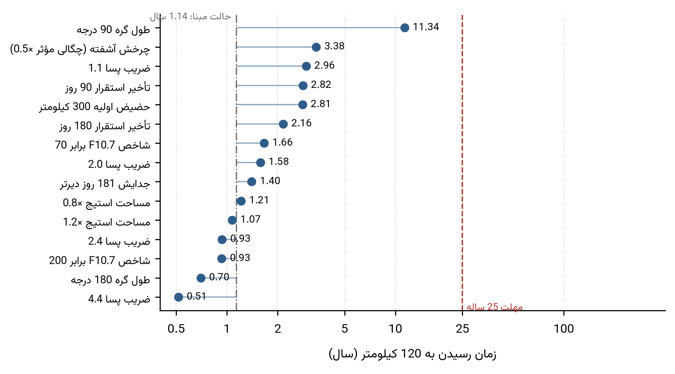
فرضیه‌ی چهارم: حساسیت نتیجه به پارامترهای سناریویی
دامنه‌ی اثر هر پارامتر بر عمر (برابر)
طول گره‌ی صعودی
۱۶٫۲
ضریب پسا
۵٫۷۴
چرخش آشفته
۲٫۹۷
تأخیر استقرار
۲٫۴۸
ارتفاع حضیض اولیه
۲٫۴۷
شکل ۴-۵: اثر تغییر یک‌به‌یک پارامترها بر زمان رسیدن به ۱۲۰ کیلومتر
شاخص خورشیدی F10.7
۱٫۷۹
حکم فرضیه‌ی چهارم: تأیید مشروط
جهت فرضیه درست است: ضریب پسا و چگالی جو (دامنه‌ی ۵٫۷۴ برابر) بیش از تأخیر استقرار و ارتفاع حضیض (۲٫۴۸ و ۲٫۴۷ برابر) نتیجه را تغییر می‌دهند؛ اما حاشیه‌ی این برتری کوچک است (۲٫۳ برابر).
بزرگ‌ترین منبع عدم‌قطعیت، هندسه‌ی ورود با دامنه‌ی ۱۶٫۲ برابر است که در فرضیه نیامده و از کنترل طراح خارج است؛ بنابراین فرضیه در رتبه‌بندی تأیید می‌شود، اما در ادعای برتری مطلق این دو پارامتر، نه.
۱۴ / ۲۱
دفاع از پایان‌نامه کارشناسی ارشد مهندسی هوافضا | محمد حدادی

Slide 15
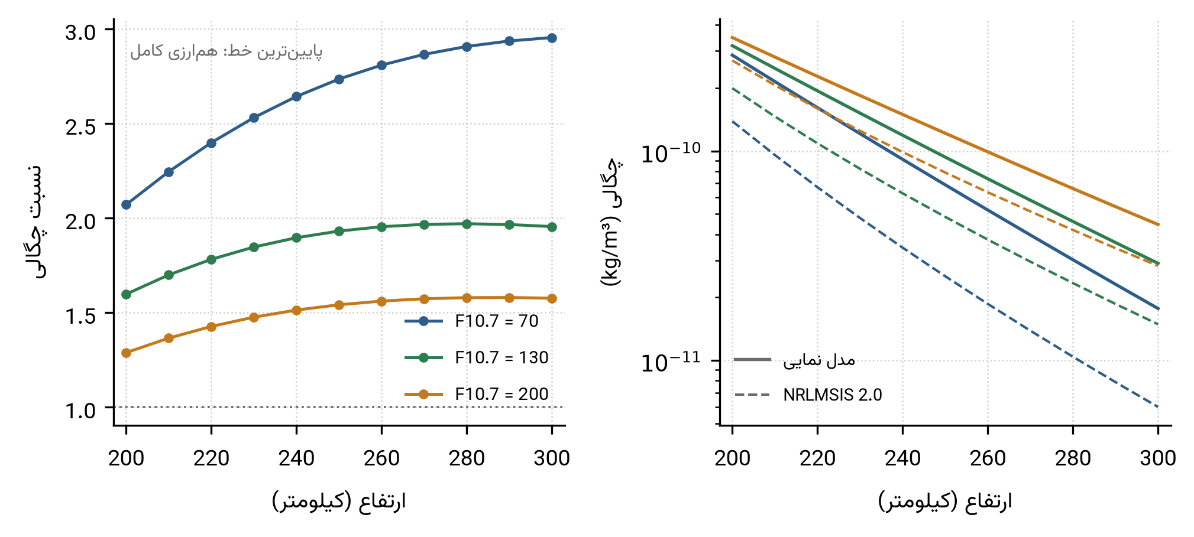
اثر مدل جو: مقایسه با NRLMSIS 2.0
۱٫۲۹ تا ۲٫۹۵
۰٫۵۰ تا ۳٫۳۷
نسبت چگالی نمایی به NRLMSIS
مدل نمایی همیشه بیش‌برآورد می‌کند
نسبت عمر دو مدل در جاروب ω = ۲۷۰
جهت خطا یکنواخت نیست
وارونگی حکم انطباق
شکل ۳-۷: نسبت چگالی مدل نمایی به NRLMSIS 2.0 بر حسب ارتفاع برای سه سطح فعالیت خورشیدی
در جاروب ω = ۲۷۰، مساحت‌های ۸۰ و ۱۳۰ مترمربع با تغییر مدل جو حکم خود را وارونه می‌کنند؛ کوچک‌ترین مساحت منطبق ۸۰ مترمربع در مدل نمایی و ۱۲۵ مترمربع در NRLMSIS است.
نتیجه‌ی روش‌شناختی
پیامد برای تصمیم
نتیجه‌های ساختاری این پژوهش به مدل جو وابسته نیستند: نایکنواختی عمر نسبت به هندسه، برتری مدل کامل بر مدل فقط‌پسا و نایکنوایی رابطه‌ی مساحت و عمر، هر سه از سازوکارهای دینامیکی می‌آیند و با تغییر مدل جو از بین نمی‌روند.
مدل جو فقط مقدار عددی و کسر انطباق را جابه‌جا می‌کند؛ بنابراین کسرهای گزارش‌شده را نمی‌توان کران بالای انطباق دانست.
برای حکم مقرراتی نهایی، کل شبکه‌ی ۱۶ هندسه باید با NRLMSIS 2.0 و با افق‌های ۲۵ و ۱۰۰ ساله اجرا شود. جاروب ω = ۲۷۰ نخستین گام این کار است و در فصل پنجم به‌عنوان اولویت اول آمده است.
۱۵ / ۲۱
دفاع از پایان‌نامه کارشناسی ارشد مهندسی هوافضا | محمد حدادی

Slide 16
اعتبارسنجی با داده‌ی پروازی: مأموریت ALE-1
مرجع
مدل (روز)
F10.7
سطح مؤثر (م²)
حالت
مأموریت ALE-1 در یک نگاه
برآورد مقاله: ۶۵۰ روز
۳۱۰٫۹
۹۰
۳٫۴
نامی
جرم ماهواره پس از جدایش ماژول
۶۵٫۲۹ کیلوگرم
—
۱۵۹٫۷
۱۳۰
۳٫۴
نامی
بادبان جداشدنی
۲٫۵ × ۲٫۵ متر
مشاهده‌ی پروازی: ۹۴۵ روز
۵۸۷٫۵
۹۰
۱٫۸
واقعی (بادبان آسیب‌دیده)
—
۳۰۲٫۲
۱۳۰
۱٫۸
واقعی (بادبان آسیب‌دیده)
مدار آغازین
دایروی ۵۰۰ کیلومتر، میل ۹۷٫۰۴ درجه
جدول ۴-۷: زمان فرود ALE-1 از ارتفاع ۵۰۰ به ۴۰۰ کیلومتر
تاریخ گشودن بادبان
۲۵ دسامبر ۲۰۱۹
سطح مؤثر اسمی
۳٫۴ مترمربع
۱٫۸۹ برابر
۱٫۶ تا ۲٫۱
سطح مؤثر پس از آسیب
حدود ۱٫۸ مترمربع
اثر نصف‌شدن سطح بر زمان فرود
مشاهده‌ی پروازی: ۱٫۴۵ برابر
سوگیری مدل نسبت به واقعیت
مدل همواره سریع‌تر پیش‌بینی می‌کند
حکم: گذر مشروط
چرا مهم است؟
مدل در زنجیره‌ی پسا و جو از نظر کیفی معتبر است، اما از نظر کمّی محافظه‌کارانه و حدود ۱٫۶ تا ۲٫۱ برابر سریع‌تر از واقعیت است؛ این جهت خطا با بیش‌برآورد چگالی در بخش پیشین سازگار است.
آسیب جزئی به غشا تقریباً سطح مؤثر را نصف و زمان فرود را ۱٫۶ برابر کند؛ بنابراین باید به‌عنوان حاشیه‌ی اطمینان در طراحی لحاظ شود.
۱۶ / ۲۱
دفاع از پایان‌نامه کارشناسی ارشد مهندسی هوافضا | محمد حدادی

Slide 17
خلاصه‌ی نتایج آزمون فرضیه‌ها
شرط اعتبار
شاهد اصلی
حکم
فرضیه
با مدل جو بخش ۴-۷
۵ از ۱۶ هندسه منطبق؛ دامنه‌ی ۰٫۲۹ تا ۱۵٫۹۸ سال
تأیید
۱. نایکنواختی عمر نسبت به هندسه
در هندسه‌ی مرجع
کاهش عمر از ۶۰٫۷۷ به ۷٫۴۹ سال (۸٫۰۶ برابر)
تأیید
۲. سهم ماه، خورشید و فشار تابش
بودجه‌ی جرمی ۱۲ کیلوگرم
کسر انطباق ۵۶٫۳ تا ۱۰۰ درصد؛ چهار مورد نایکنوا
تأیید
۳. افزایش مساحت و نایکنوایی
اثر هندسه بزرگ‌تر (۱۶٫۲ برابر)
دامنه‌ی ۵٫۷۴ برابر پسا در برابر ۲٫۴۸ تأخیر
تأیید مشروط
۴. حساسیت به پسا و چگالی
فرضیه‌ی اصلی: تأیید
پاسخ پرسش اصلی
پیام اصلی پژوهش
مدل کامل نسبت به فقط‌پسا برآورد متفاوت و معنادار ارائه می‌کند؛ بادبان عمر را کاهش می‌دهد اما مساحت لازم به هندسه وابسته است.
«تضمین مشروط»: تنها ۳۰۰ مترمربع همه‌ی ۱۶ هندسه را منطبق می‌کند و این جرمی برابر ۳۰ کیلوگرم، ۲٫۵ برابر بودجه دارد.
پاسخ به پرسش انطباق یک عدد نیست بلکه یک میدان است: برای هر هندسه‌ی ورود مساحت کمینه‌ی متفاوتی لازم است.
۱۷ / ۲۱
دفاع از پایان‌نامه کارشناسی ارشد مهندسی هوافضا | محمد حدادی

Slide 18
محدودیت‌های پژوهش
۱. مدل جو
۲. دامنه‌ی آزمون فرضیه‌ی دوم
بیشتر اجراها با مدل نمایی انجام شده‌اند؛ جهت خطا یکنواخت نیست (نسبت عمرها ۰٫۵۰ تا ۳٫۳۷) و کسر انطباق را نمی‌توان کران دانست
نسبت ۸٫۰۶ برابر یک نسبت جهانی نیست؛ در هندسه‌های نزدیک‌تر به تشدید می‌تواند بزرگ‌تر و در هندسه‌های ضعیف‌تر کوچک‌تر شود
۳. دینامیک نگرش
۴. دامنه‌ی جمعیت
ضریب بازشدگی ثابت فرض شده؛ چرخش پایدارشده، تامبلینگ واقعی و آسیب فیلم مدل نشده‌اند و کسر انطباق خوش‌بینانه است
همه‌ی اجراها برای یک استیج ۲۰۰۰ کیلوگرمی با میل ۲۷ درجه و حضیض ۲۵۰ کیلومتر؛ تعمیم نیازمند اجرای دوباره است
۵. مدل نیروها و معیار ورود
۶. روش تحلیل حساسیت
فشار تابش با مدل گلوله‌ی توپ و سایه‌ی استوانه‌ای؛ معیار ورود «نخستین رسیدن به ۱۲۰ کیلومتر» است، نه زمان فرود قطعات
تحلیل یک‌به‌یک اثر متقابل پارامترها را نشان نمی‌دهد و رتبه‌بندی آن وابسته به بازه‌های فرض‌شده و به نقطه‌ی پایه است
۱۸ / ۲۱
دفاع از پایان‌نامه کارشناسی ارشد مهندسی هوافضا | محمد حدادی

Slide 19
پیشنهادهای پژوهشی
تکمیل جاروب با NRLMSIS 2.0
اجرای شبکه‌ی ۱۶ هندسه در فازهای مختلف چرخه‌ی خورشیدی برای گزارش «کسر انطباق در بدترین فاز»
صحه‌گذاری با ابزارهای استاندارد
مقایسه با DRAMA/OSCAR و GMAT یا STK در سطح تحول حضیض، و استفاده از داده‌ی واقعی تزریق پرتابگرهای داخلی
کوپل‌کردن دینامیک نگرش با مدار
انتگرال‌گیری هم‌زمان معادلات نگرش صلب یا انعطاف‌پذیر، چرخش پایدارسازی‌شده و توزیع احتمال نقص استقرار
مدل میانگین‌گیری ارتقایافته
ساخت مدل ساده با جمله‌های لونیسولار و فشار تابش برای اجرای هزاران سناریو و تحلیل مونت‌کارلو و شاخص سوبول
دوام ماده و رفتار استقرار
آزمون‌های زمینی استقرار، چرخه‌های حرارتی و تابش فرابنفش، متصل به مدل مداری با مدل‌سازی احتمالاتی نقص
آزمون همگرایی حالت‌های مرزی
بررسی تلرانس و گام زمانی برای مساحت‌های ۸۰، ۱۲۵، ۱۳۰ و ۲۵۰ مترمربع پیش از هر استناد به کسر انطباق
گسترش جدول NRLMSIS تا ۱۰۰۰ کیلومتر
سنجش اثر ارتفاع بالایی جدول و اجرای کامل ۱۶ هندسه با افق ۱۰۰ ساله برای گزارش عمر به‌صورت دامنه
کسر انطباق با فاصله‌ی اطمینان
نمونه‌برداری لاتین بزرگ‌تر (۲۵۶ نقطه) و روش بوت‌استرپ برای جایگزینی عددهای نقطه‌ای ۳۱٫۳ و ۵۶٫۳ درصد
۱۹ / ۲۱
دفاع از پایان‌نامه کارشناسی ارشد مهندسی هوافضا | محمد حدادی

Slide 20
پیشنهادهای کاربردی
طراحی بر پایه‌ی بدترین هندسه
انتخاب مساحت با حاشیه‌ی اطمینان
ω و Ω در لحظه‌ی جدایش متغیرهای کنترل‌نشده‌اند؛ طراحی باید برای بدترین هندسه‌ی محتمل انجام شود، نه یک هندسه‌ی نماینده
در بودجه‌ی ۱۲ کیلوگرمی، گزینه‌ی ۸۰ مترمربع با ۸۱٫۳٪ انطباق نقطه‌ی تعادل است؛ کاهش چگالی سطحی از افزایش مساحت مؤثرتر است
کنترل نگرش یا سازوکار مستقل از نگرش
استقرار در نخستین فرصت ممکن
چرخش آشفته عمر را ۲٫۹۷ برابر می‌کند و بخش بزرگی از سود مساحت را از بین می‌برد؛ پایدارسازی چرخشی یا چتر مستقل از وضعیت لازم است
تأخیر ۹۰ روزه عمر را ۲٫۴۸ برابر می‌کند ولی تأخیر ۱۸۰ روزه آن را به ۱٫۹۰ برابر بازمی‌گرداند؛ فاز مدار نسبت به خورشید هم مهم است
گزارش توزیعی به‌جای یک عدد
سرمایه‌گذاری روی داده و ابزار مشترک
گزارش باید شامل مدل جو، بازه‌ی ضریب پسا، فرض نگرش، تاریخ استقرار و کسر هندسه‌های منطبق باشد؛ سازگارتر با ایزو ۲۴۱۱۳
انتشار زنجیره‌ی محاسباتی و خروجی‌های خام و تشکیل پایگاه‌ی ملی از استیج‌های جی‌تی‌او برای ورودی واقعی طراحی
۲۰ / ۲۱
دفاع از پایان‌نامه کارشناسی ارشد مهندسی هوافضا | محمد حدادی

Slide 21
سپاس از توجه شما
با تشکر و قدردانی از استاد راهنمای گرامی، جناب آقای دکتر علی محمودی، و استاد مشاور محترم، جناب آقای دکتر امیرحسین هاشمیان، و اساتید محترم داور و همه‌ی حاضران ارجمند
سه پیام کلیدی پژوهش
برای طراحان
برای نهادهای مقرراتی
برای پژوهشگران
هندسه‌ی ورود، مساحت و زمان استقرار باید هم‌زمان ارزیابی شوند؛ انطباق ویژگی هندسه‌ی مدار است، نه مساحت به‌تنهایی
گزارش انطباق باید دامنه‌ای باشد و مدل جو، افق زمانی و تعریف عمر را صریح بیاورد
پیش از نتیجه‌گیری از یک جاروب، همگرایی عددی و اثر مدل جو باید بررسی شوند
آماده پاسخگویی به پرسش‌های شما هستم
محمد حدادی — پاییز ۱۴۰۵

